Slide 1
组成原理习题课

Slide 2
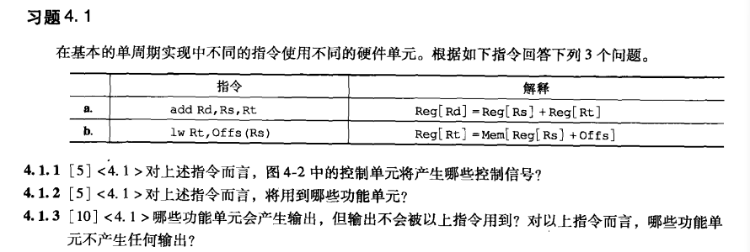
第四章4.1

Slide 3
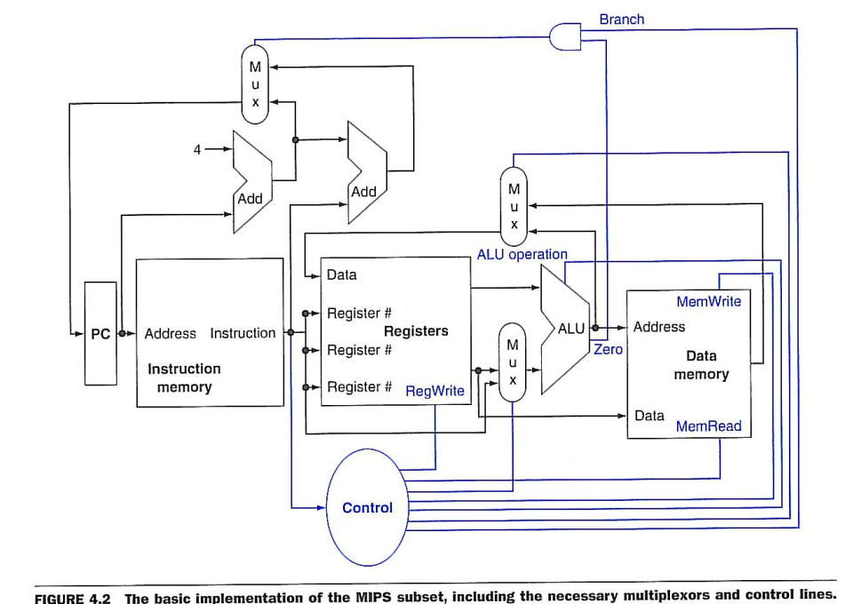

图4-2
Add Rd ，Rs， Rt
Lw Rt offs(Rs)
MemRead 0
MemWrite 0
MemtoReg 0
AluSrc 0
Branch 0
AluOp 1/10
RegWrite 1
MemRead 1
MemWrite 0
MemtoReg 1
AluSrc 1
Branch 0
AluOp 0/00
RegWrite 1

Slide 4
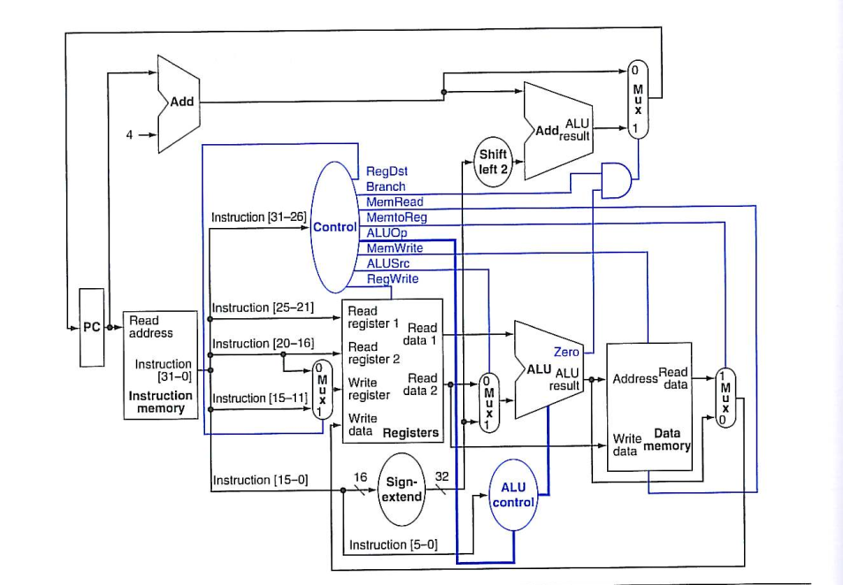
用到哪些功能单元
Add Rd ，Rs， Rt
Lw Rt offs(Rs)
Pc
Add
Instruction memory
Registers
ALU
Pc
Instruction memory
Registers
除 read register 2
ALU
Data memory

Slide 5
哪些功能单元不产生信号or产生信号不被利用
Add Rd ，Rs， Rt
Lw Rt offs(Rs)
不被利用：
Branch add
不被利用：
Branch add
Read register 2
不产生信号：
Datamemory

Slide 6
第四章4.1.5
AND指令
可能路径：
1、Im->regs->mux->alu->regmux
2、im->control->mux->alu->mux
regsDelay >controlDelay
所以选1

Slide 7
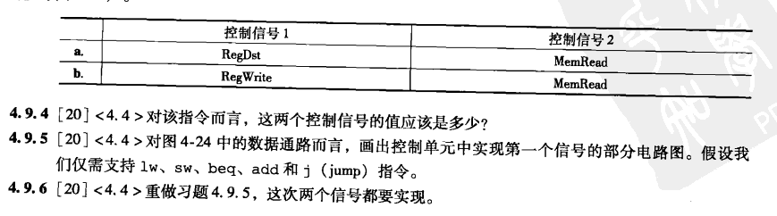
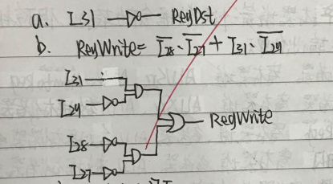
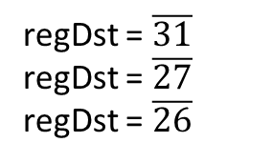
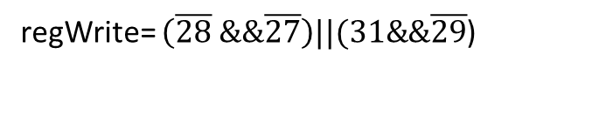
第四章4.9.5
 | 31 | 30 | 29 | 28 | 27 | 26 | regDst | regWrite
Lw | 1 | 0 | 0 | 0 | 1 | 1 | 0 | 1
Sw | 1 | 0 | 1 | 0 | 1 | 1 | x | 0
Beq | 0 | 0 | 0 | 1 | 0 | 0 | x | 0
Add | 0 | 0 | 0 | 0 | 0 | 0 | 1 | 1
j | 0 | 0 | 0 | 0 | 1 | 0 | X | 0
regDst = $\overline{31}$
regDst = $\overline{27}$
regDst = $\overline{26}$
regWrite= $\left(\overline{28} \&\&\overline{27}\right)||(31\&\&\overline{29}$)

Slide 8
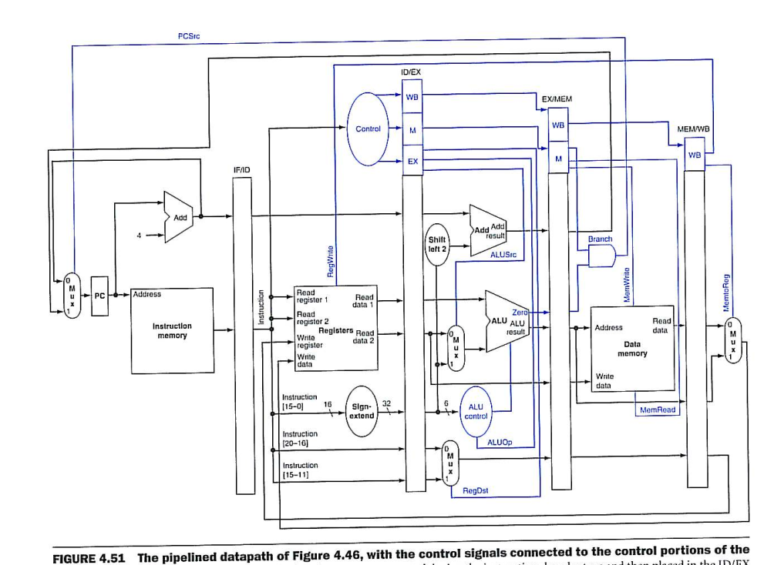
第四章附加题
P224 图 4-51

Slide 9
分析MIPS三种类型指令的多周期设计方案中每个周期所用到的功能部件
 | IF | ID | EX | MEM | WB
R-type | PC，PCAdd，InstructionMem | 寄存器堆 | ALU，ALUSrcMux，RegdstMux | PCSrcMux | MemtoRegMux， 寄存器堆
I-type | PC，PCAdd，InstructionMem | 寄存器堆 除第二个读寄存器，（符号扩展） | ALU， ALUSrcMux，RegdstMux(除beq) | PCSrcMux Mem（lw,sw…） | MemtoRegMux， 寄存器堆 [Sw(空)]
J-type | PC，PCAdd，InstructionMem | 空 | Add(用于计算目的地址) | PCSrcMux | 空
P224 图 4-51

